Slide 1

Derivados Financieros 4
2022
Manu Maurette
Clase 4: Modelo de Black Scholes
Notes:
1

Slide 2
Modelos Matemáticos en Finanzas Cuantitativas
Fórmulas Cerradas / Aproximaciones analíticas
Modelos de árboles (lattices)
Modelos de Ecuaciones Diferenciales
Montecarlo
Ad-hoc

Slide 3
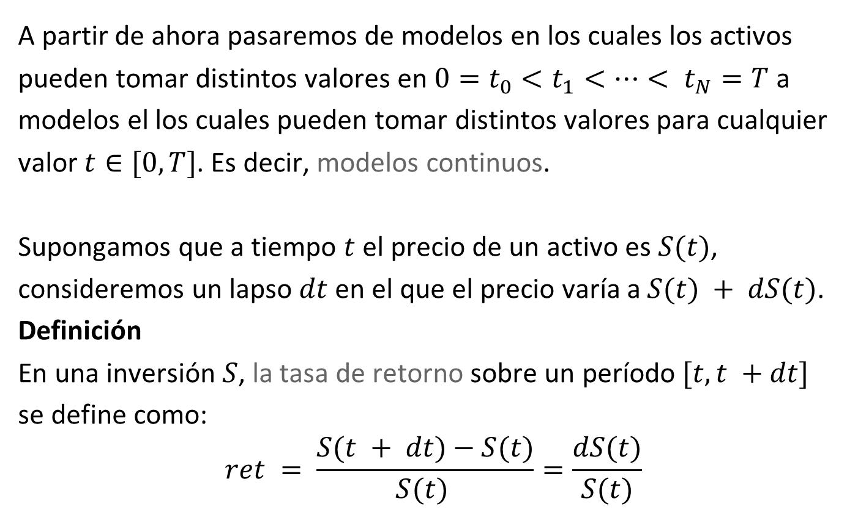
Un modelo de dinámica continua (1/2)
A partir de ahora pasaremos de modelos en los cuales los activos
pueden tomar distintos valores en $0=t_{0}<t_{1}<⋯< t_{N}=T$a
modelos el los cuales pueden tomar distintos valores para cualquier
valor $t∈[0,T]$. Es decir, modelos continuos.
Supongamos que a tiempo $t$ el precio de un activo es $S(t)$,
consideremos un lapso $dt$ en el que el precio varía a $S(t) + dS(t)$.
Definición
En una inversión $S$, la tasa de retorno sobre un período $[t, t +dt]$
se define como:
$$ret = \frac{S(t + dt)−S(t)}{S(t) }=\frac{dS(t)}{S(t)}$$

Slide 4
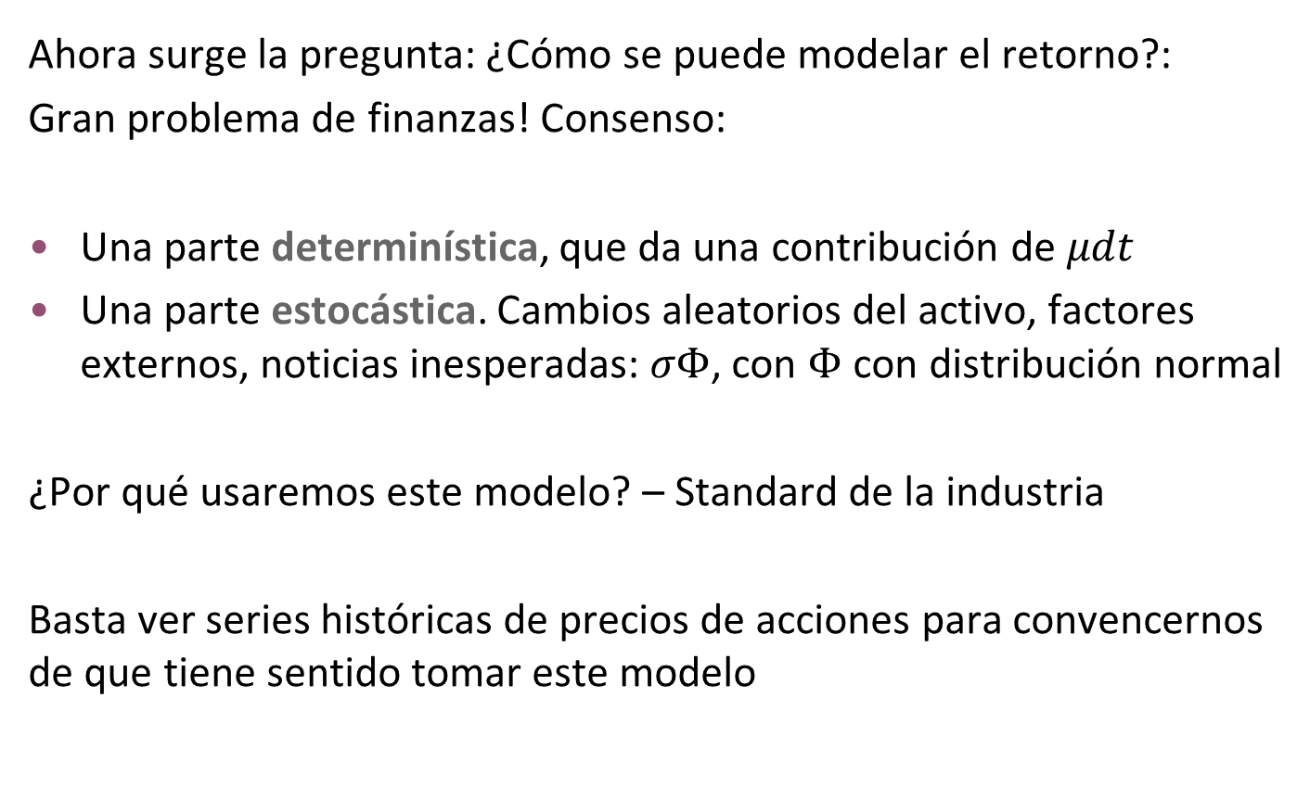
Un modelo de dinámica continua (2/2)
Ahora surge la pregunta: ¿Cómo se puede modelar el retorno?:
Gran problema de finanzas! Consenso:
Una parte determinística, que da una contribución de $μdt$
Una parte estocástica. Cambios aleatorios del activo, factores externos, noticias inesperadas: $σΦ$, con $Φ$ con distribución normal
¿Por qué usaremos este modelo? – Standard de la industria
Basta ver series históricas de precios de acciones para convencernos de que tiene sentido tomar este modelo

Slide 5
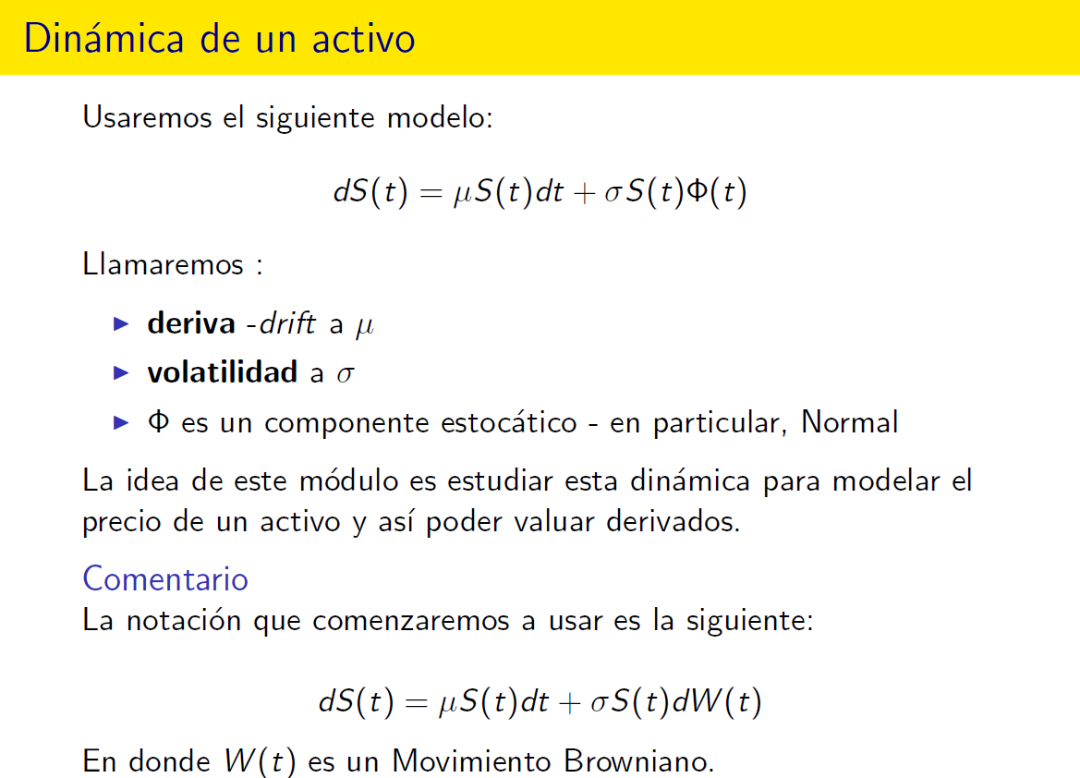

Slide 6
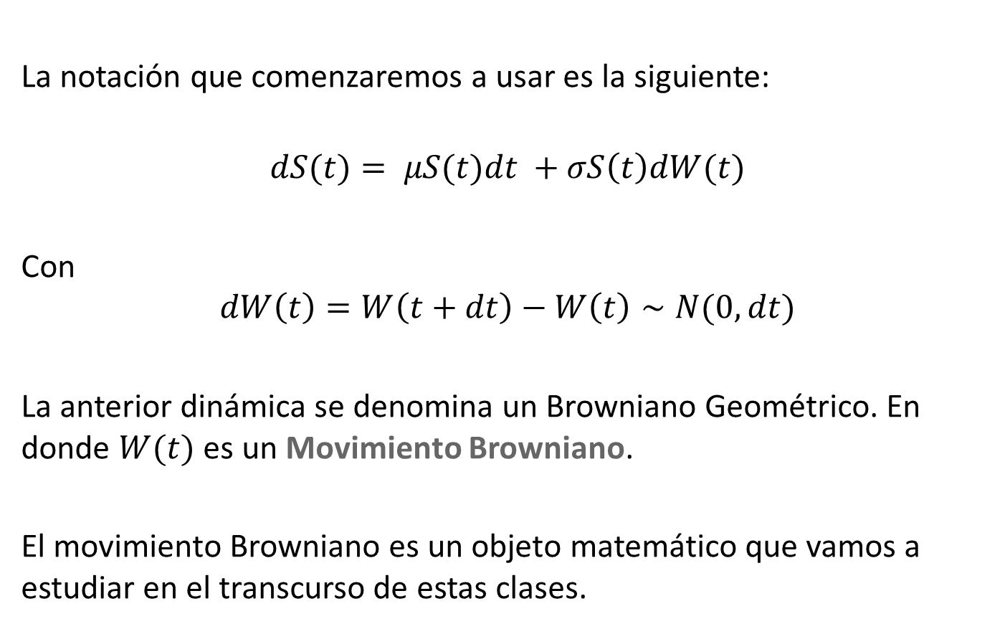
Movimiento Browniano
La notación que comenzaremos a usar es la siguiente:
$$dS(t)= μS(t)dt +σS\left(t\right)dW(t)$$
Con
$$dW\left(t\right)=W\left(t+dt\right)−W\left(t\right)∼N(0,dt)$$
La anterior dinámica se denomina un Browniano Geométrico. En donde $W(t)$ es un Movimiento Browniano.
El movimiento Browniano es un objeto matemático que vamos a estudiar en el transcurso de estas clases.

Slide 7
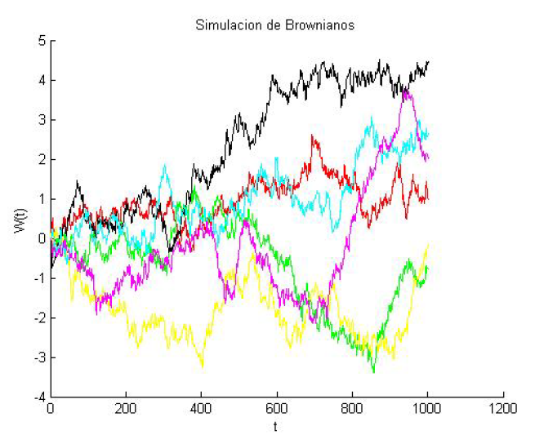
Simulaciones de un Movimiento Browniano

Slide 8
Movimiento Browniano – historia (1/3)
1828 - El botánico Robert Brown reporta que granos de polen suspendidos en una cierta sustancia vistos a través de un microscopio, realizaban un movimiento irregular e inexplicable.
1900 – El matemático Louis Bachelier publica su tesis doctoral Teoría de la especulación, en la que utiliza el movimiento browniano para modelar activos financieros, aunque su uso es poco riguroso.
1905 – El físico Albert Einstein publica un trabajo que contribuye a explicar el movimiento como múltiples colisiones aleatorias de las moléculas del líquido con los granos de polen. Tal explicación se basa en la teoría cinética molecular de la materia.

Slide 9
Movimiento Browniano – historia (2/3)
1923 – El matemático Norbert Wiener formaliza matemáticamente el movimiento browniano, siendo el primero en dar una construcción formal del mismo.
1943 - Itô desarrolla el calculo estocástico y la teoría de integrales estocasticas
1965 - Samuelson agrega un ingrediente al modelo de Bachelier y propone que son en realidad los retornos de los activos, y no sus precios, los que siguen un movimiento browniano con drift

Slide 10
Movimiento Browniano – historia (3/3)
1973 - Black y Scholes publican su trabajo sobre opciones, en el que asumiendo el modelo de Samuelson y ausencia de oportunidades de arbitraje, llegan a una formula cerrada para el precio de estos contratos. Junto con Merton, completan el marco conceptual vigente.
1990 – Hull y White usan el movimiento browniano para modelar el short rate. Es hoy la piedra fundamental del modelado de derivados de tasa
1997 – Scholes y Merton reciben el nobel de Economía

Slide 11
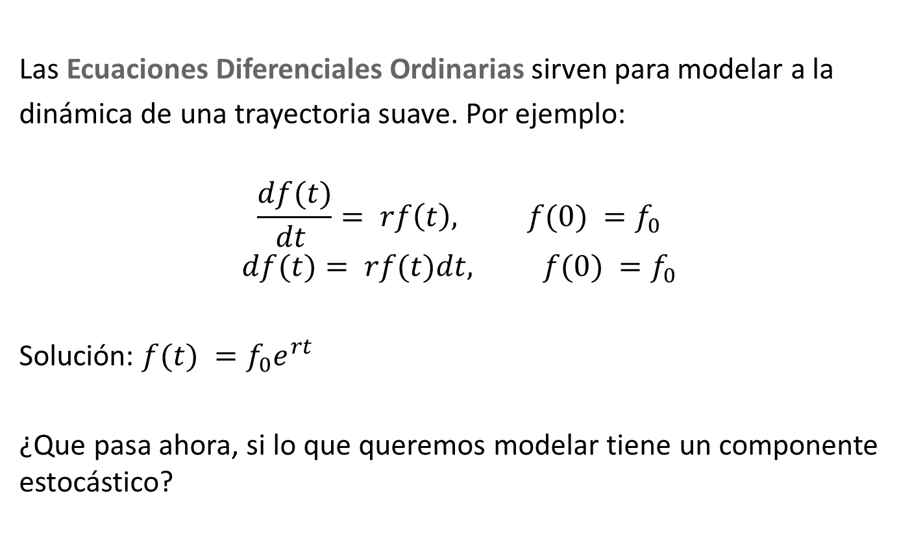
Ecuaciones Diferenciales Ordinarias
Las Ecuaciones Diferenciales Ordinarias sirven para modelar a la
dinámica de una trayectoria suave. Por ejemplo:
$$\frac{df(t)}{dt }= rf\left(t\right), f(0) =f_{0}$$
$$df(t)= rf(t)dt, f(0) =f_{0}$$
Solución: $f(t) =f_{0}e^{rt}$
¿Que pasa ahora, si lo que queremos modelar tiene un componente estocástico?

Slide 12
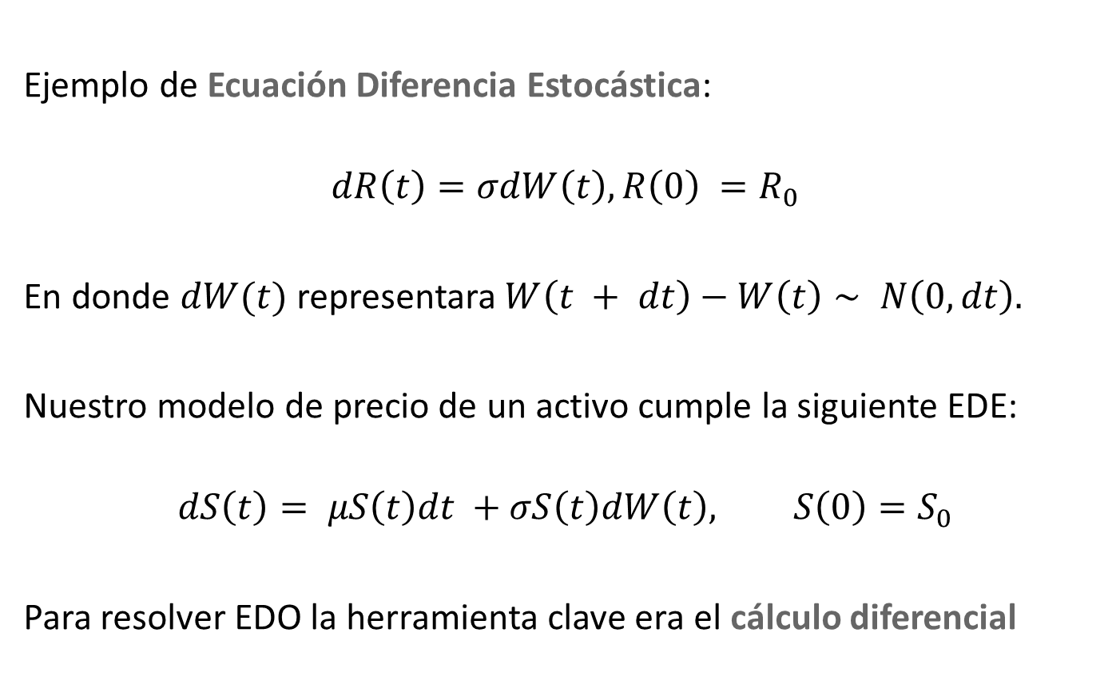
Ecuaciones Diferenciales Estocásticas
Ejemplo de Ecuación Diferencia Estocástica:
$$dR\left(t\right)=σdW\left(t\right),R\left(0\right) =R_{0}$$
En donde $dW(t)$ representara $W\left(t + dt\right)−W\left(t\right)∼ N\left(0, dt\right).$
Nuestro modelo de precio de un activo cumple la siguiente EDE:
$$dS\left(t\right)= μS\left(t\right)dt +σS\left(t\right)dW\left(t\right), S\left(0\right)=S_{0}$$
Para resolver EDO la herramienta clave era el cálculo diferencial

Slide 13
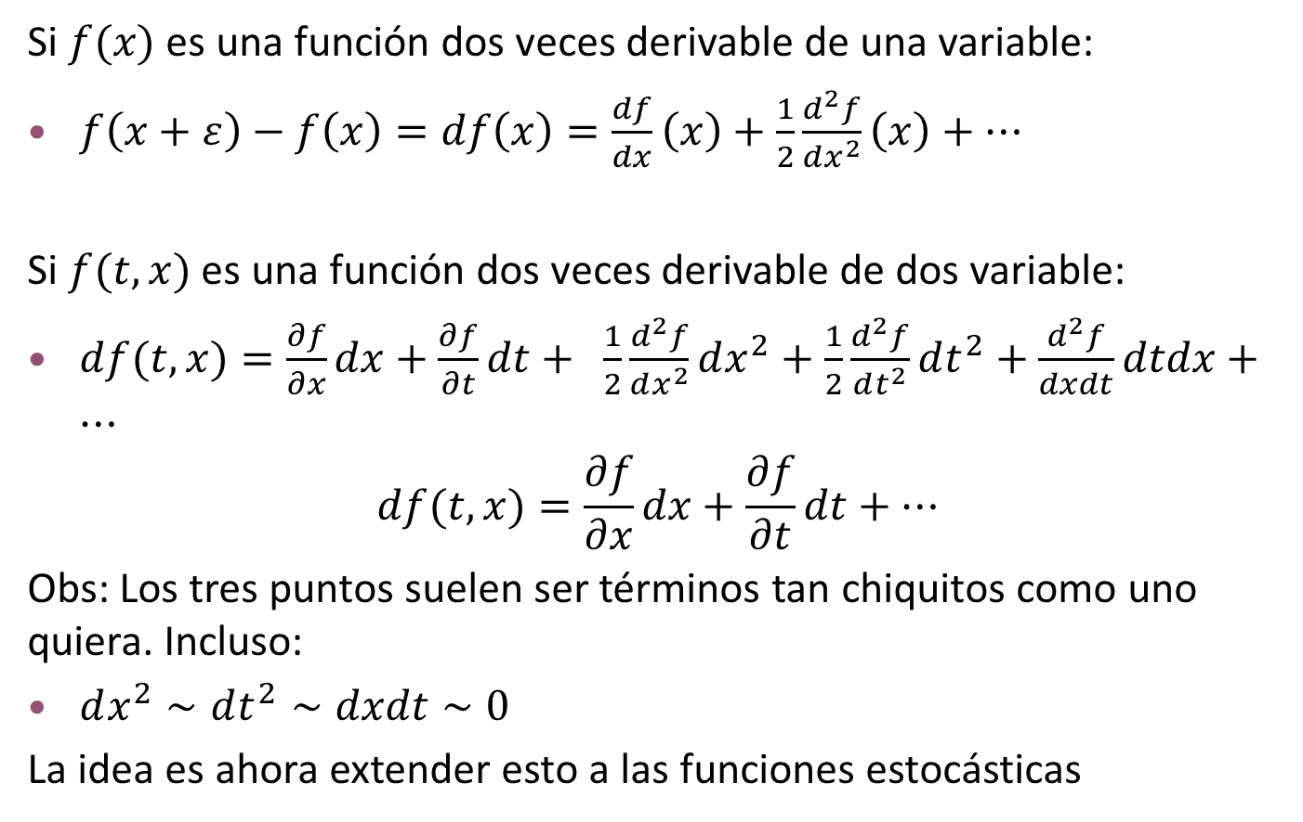
Calculo Diferencial
Si $f(x)$ es una función dos veces derivable de una variable:
$f\left(x+ε\right)−f\left(x\right)=df\left(x\right)=\frac{df}{dx}\left(x\right)+\frac{1}{2}\frac{d^{2}f}{dx^{2}}\left(x\right)+⋯$
Si $f(t,x)$ es una función dos veces derivable de dos variable:
$df(t,x)=\frac{∂f}{∂x}dx+\frac{∂f}{∂t}dt+ \frac{1}{2}\frac{d^{2}f}{dx^{2}}dx^{2}+\frac{1}{2}\frac{d^{2}f}{dt^{2}}dt^{2}+\frac{d^{2}f}{dxdt}dtdx+⋯$
$$df(t,x)=\frac{∂f}{∂x}dx+\frac{∂f}{∂t}dt+⋯$$
Obs: Los tres puntos suelen ser términos tan chiquitos como uno quiera. Incluso:
$dx^{2}∼dt^{2}∼dxdt∼0$
La idea es ahora extender esto a las funciones estocásticas

Slide 14
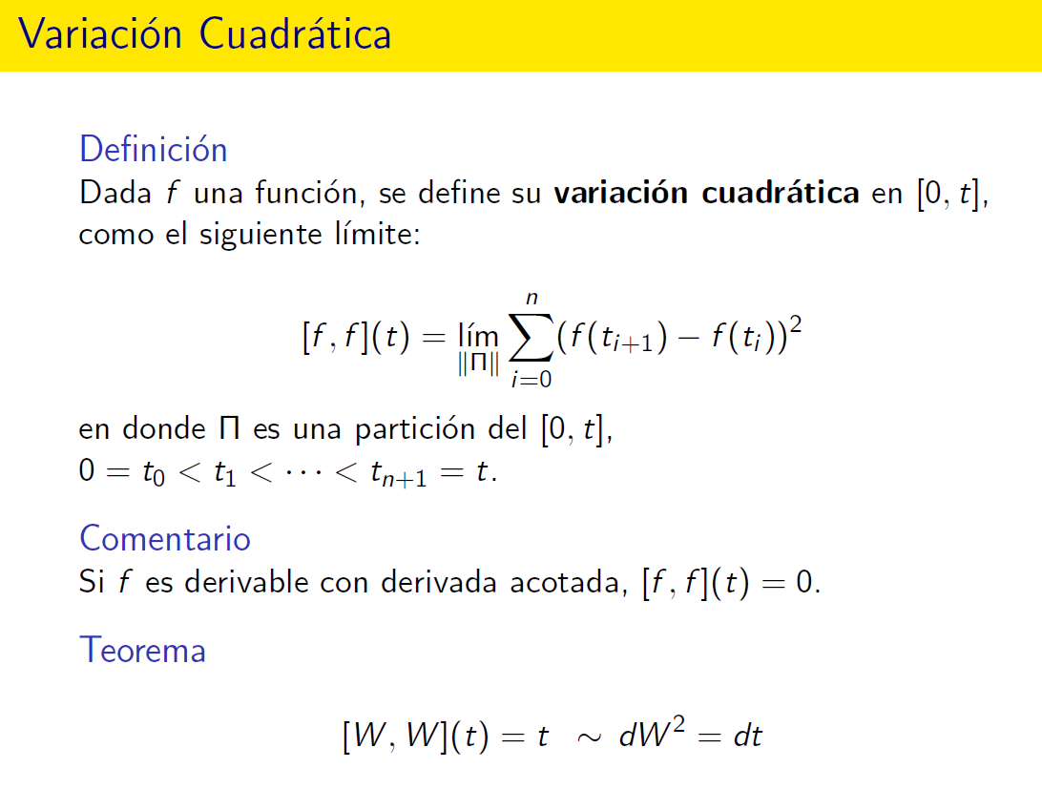

Slide 15
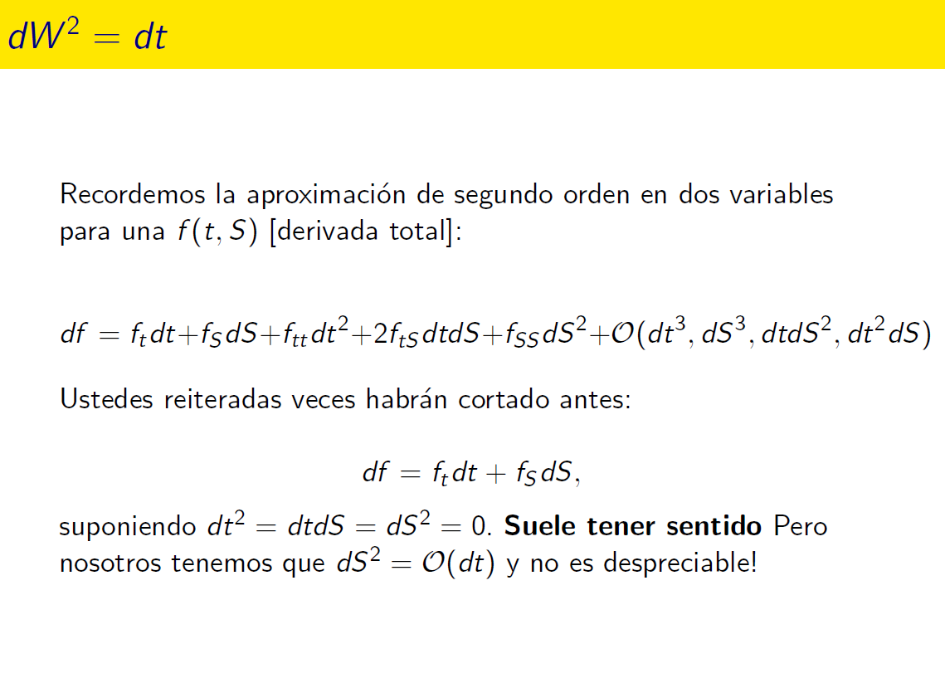

Slide 16
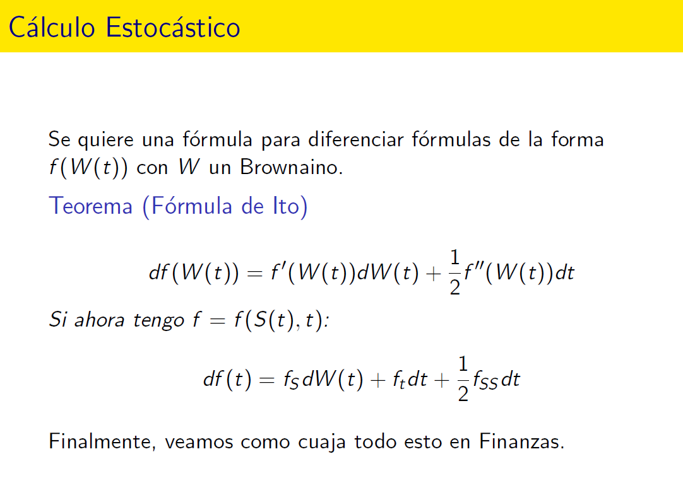

Slide 17
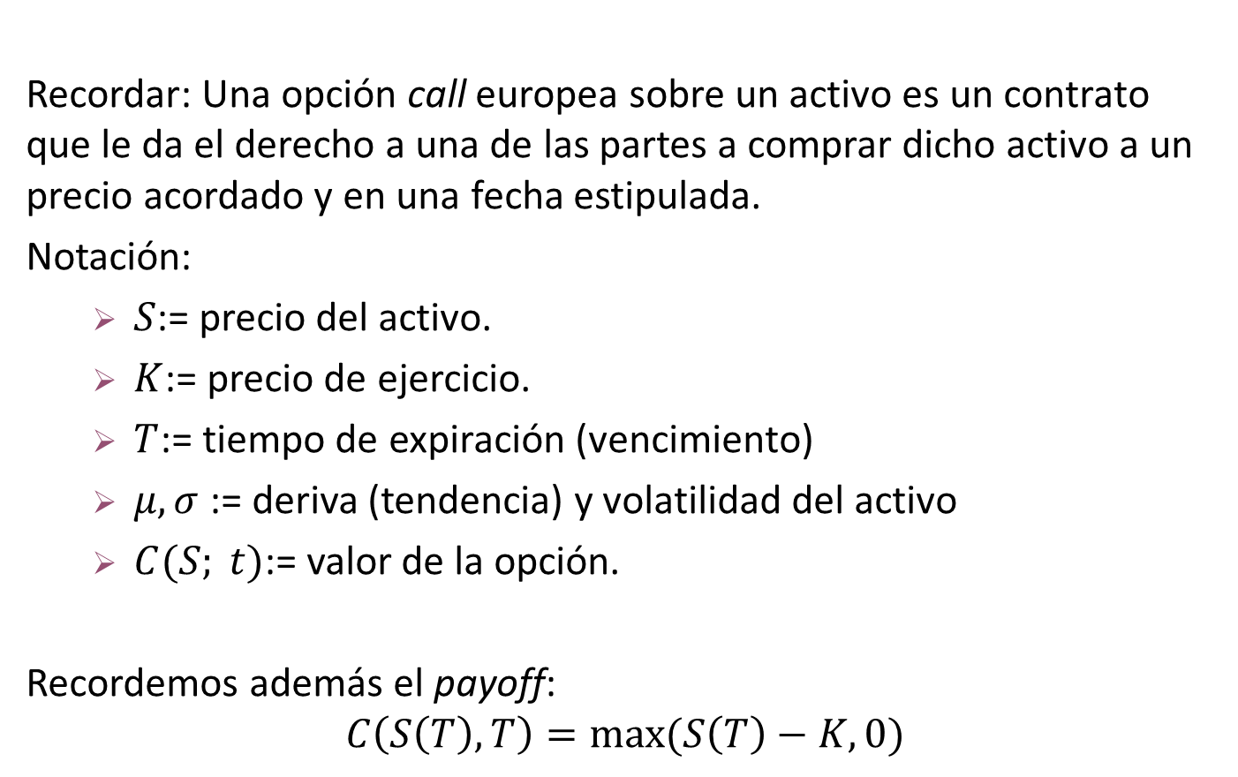
Modelo de Black Scholes Merton
Recordar: Una opción call europea sobre un activo es un contrato que le da el derecho a una de las partes a comprar dicho activo a un precio acordado y en una fecha estipulada.
Notación:
  $S$:= precio del activo.
  $K$:= precio de ejercicio.
  $T$:= tiempo de expiración (vencimiento)
  $μ,σ$ := deriva (tendencia) y volatilidad del activo
  $C(S; t)$:= valor de la opción.
Recordemos además el payoff:
$$C\left(S\left(T\right),T\right)=\max{(S\left(T\right)−K,0)}$$

Slide 18
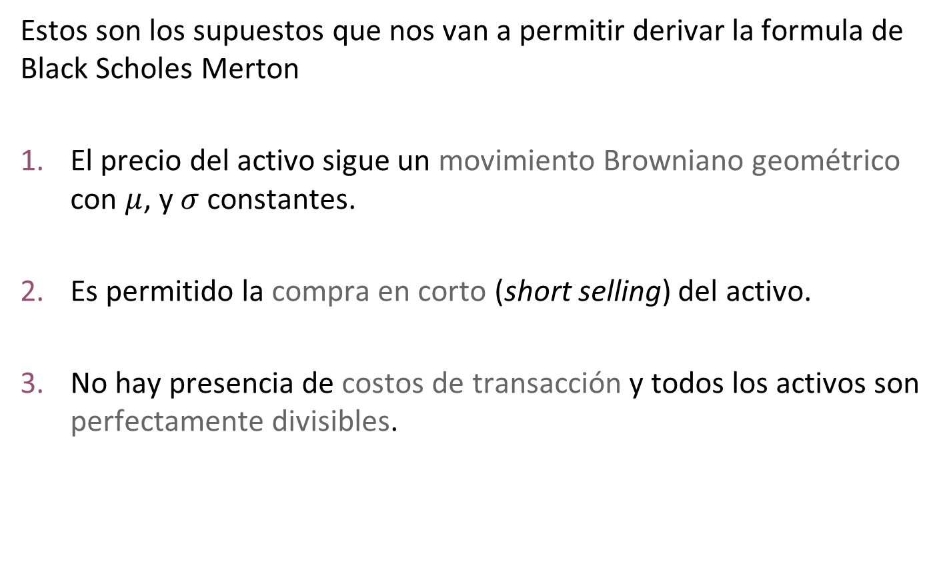
Supuestos de Black Scholes (1/2)
Estos son los supuestos que nos van a permitir derivar la formula de Black Scholes Merton
El precio del activo sigue un movimiento Browniano geométrico con $μ$, y $σ$constantes.
Es permitido la compra en corto (short selling) del activo.
No hay presencia de costos de transacción y todos los activos son perfectamente divisibles.

Slide 19
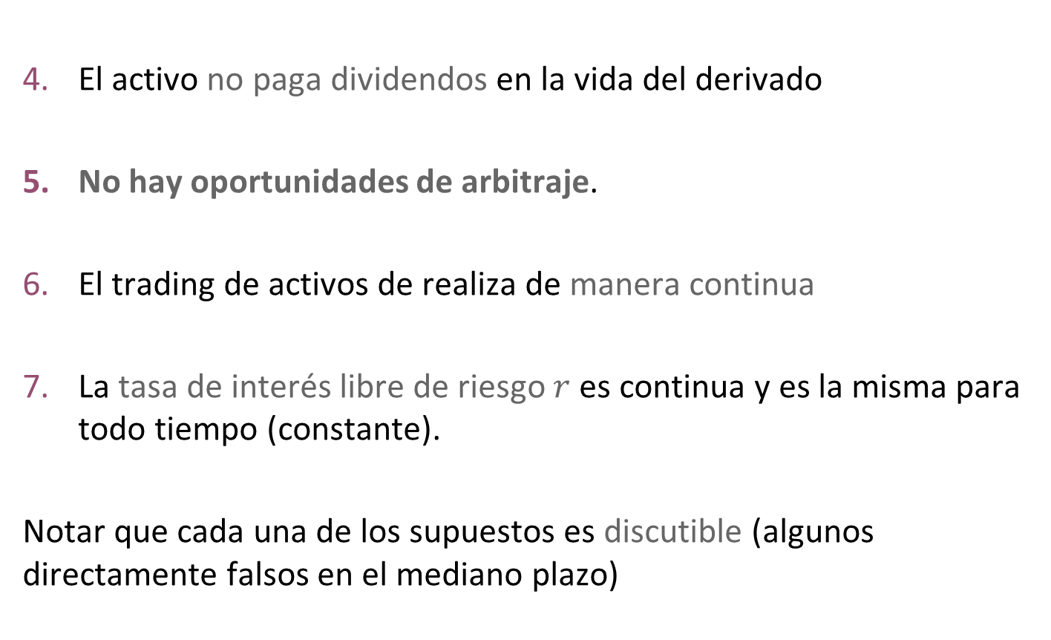
Supuestos de Black Scholes (2/2)
El activo no paga dividendos en la vida del derivado
No hay oportunidades de arbitraje.
El trading de activos de realiza de manera continua
La tasa de interés libre de riesgo $r$ es continua y es la misma para todo tiempo (constante).
Notar que cada una de los supuestos es discutible (algunos directamente falsos en el mediano plazo)

Slide 20
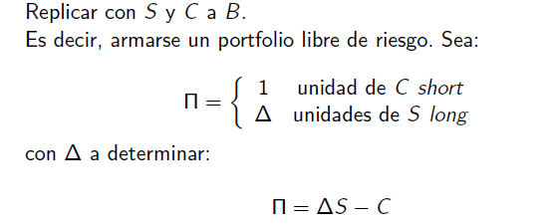

Estrategia de replicación (1/2)
Contamos con los siguientes productos a disposición
  activo $S$
  opción $C$
  dinero $B$ – moneymarket
  Idea – Idéntica a cuando trabajamos con el binomial:

Slide 21
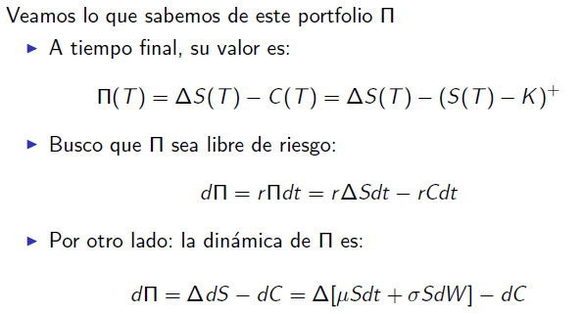
Estrategia de replicacion (2/2)

Slide 22
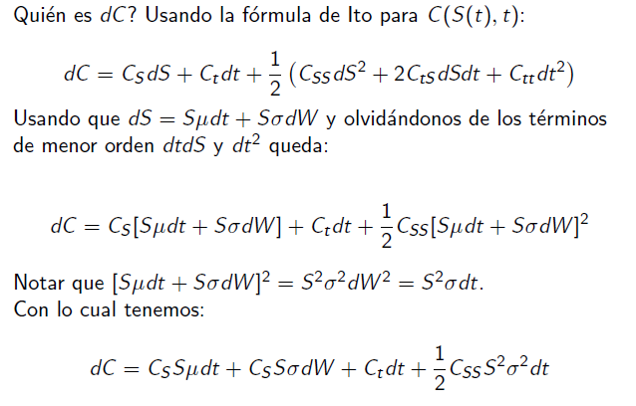

El termino $dC$

Slide 23
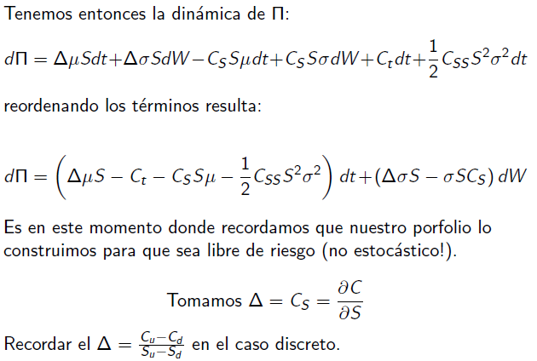

Pero $Π$ era libre de riesgo (1/2)

Slide 24
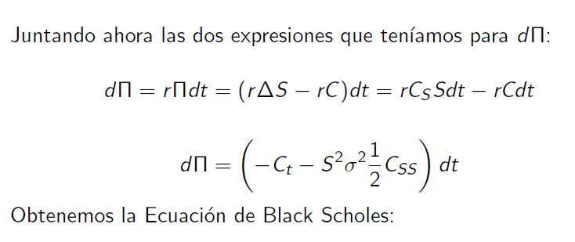
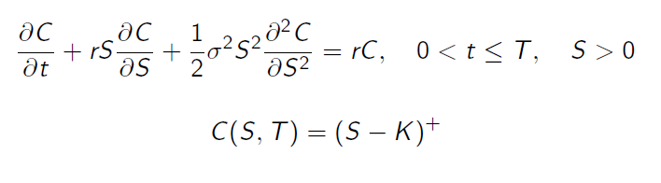

Pero $Π$ era libre de riesgo (2/2)

Slide 25
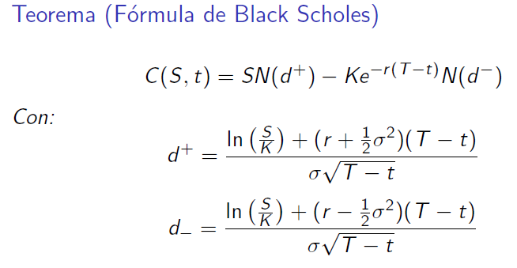

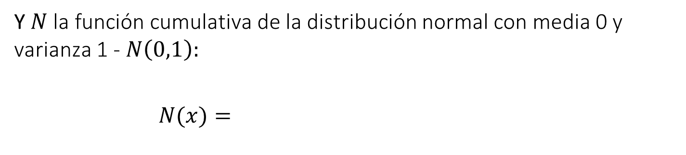
La formula de Black Scholes (1/2)
La anterior Ecuación en Derivadas parciales tiene solución cerrada:
Y $N$la función cumulativa de la distribución normal con media 0 y varianza 1 - $N\left(0,1\right):$
$N(x)=$

Slide 26
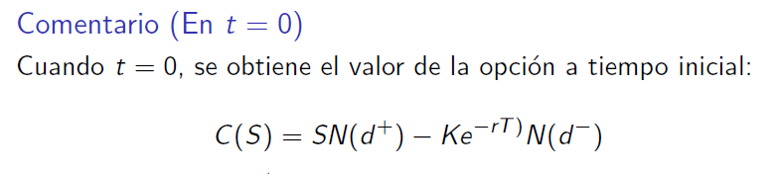

La formula de Black Scholes (2/2)
Put Europea que no pague dividendos
$$P=Ke^{−rT}N\left(−d^{−}\right)−S_{0}N\left(−d^{+}\right)$$

Slide 27
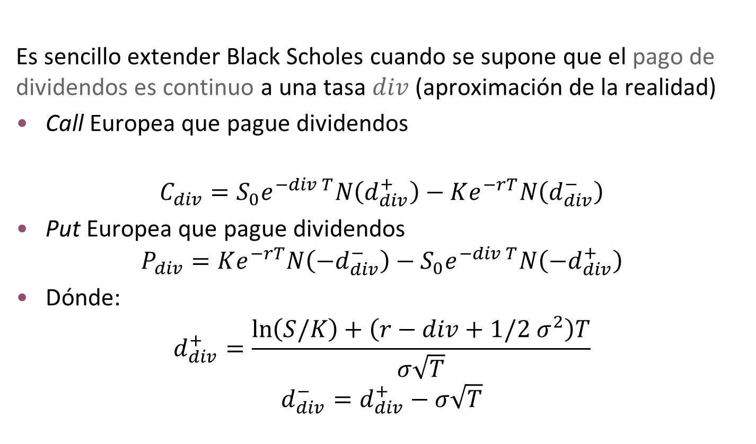
Black Scholes con pago de dividendos
Es sencillo extender Black Scholes cuando se supone que el pago de dividendos es continuo a una tasa $div$ (aproximación de la realidad)
Call Europea que pague dividendos
$$C_{div}=S_{0}e^{−div T}N\left(d_{div}^{+}\right)−Ke^{−rT}N\left(d_{div}^{−}\right)$$
Put Europea que pague dividendos
$$P_{div}=Ke^{−rT}N\left(−d_{div}^{−}\right)−S_{0}e^{−div T}N\left(−d_{div}^{+}\right)$$
Dónde:
$$d_{div}^{+}=\frac{\ln\left(S/K\right)+\left(r−div+1/2{ σ}^{2}\right)T}{σ\sqrt{T}}$$
$${d_{div}^{−}=d}_{div}^{+}−σ\sqrt{T}$$

Slide 28

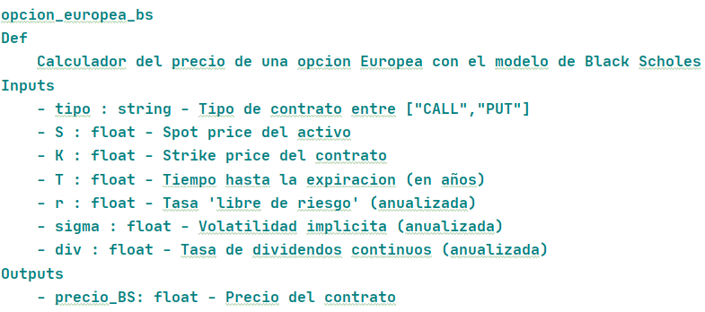
Algoritmo BS
28
Notes:
28

Slide 29
Las Griegas
Las griegas son una herramienta vital en el manejo de riesgo. Miden la sensibilidad del valor de un portafolio a pequeños movimientos de un parámetro.
Las griegas más comunes son las que provienen de las sensibilidades de:
  spot
  volatilidad
  tiempo a expiración
  Tasa
Existen griegas de primer orden, de segundo orden y más
La forma de calcularlas es dejar todas las variables fijas menos una y mover infinitesimalmente a la variable en cuestión.

Slide 30
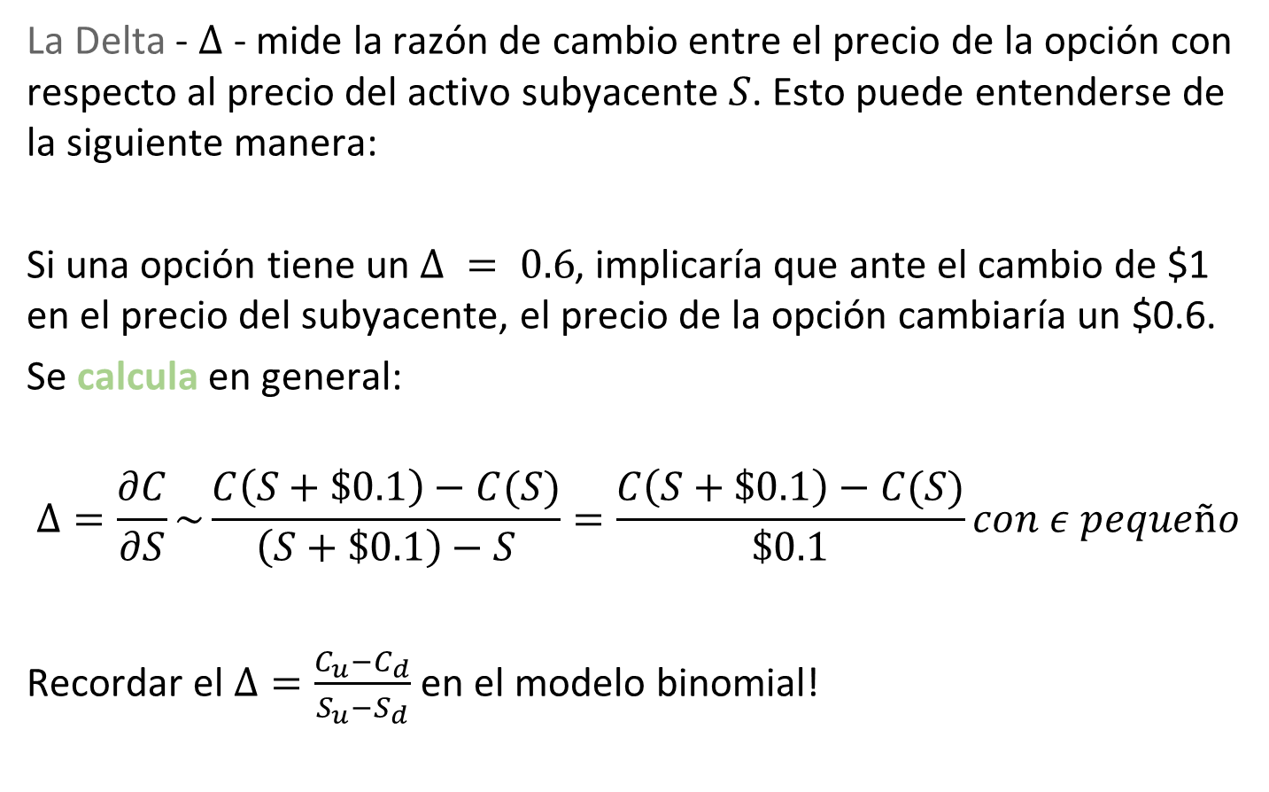
Delta (1/3)
La Delta - $Δ$ - mide la razón de cambio entre el precio de la opción con respecto al precio del activo subyacente $S$. Esto puede entenderse de la siguiente manera:
Si una opción tiene un $Δ = 0.6$, implicaría que ante el cambio de $1 en el precio del subyacente, el precio de la opción cambiaría un $0.6.
Se calcula en general:
$$Δ=\frac{∂C}{∂S}\sim \frac{C\left(S+\$0.1\right)−C(S)}{\left(S+\$0.1\right)−S}=\frac{C\left(S+\$0.1\right)−C(S)}{\$0.1}con ε pequeño$$
Recordar el $Δ=\frac{C_{u}−C_{d}}{S_{u}−S_{d}}$ en el modelo binomial!

Slide 31
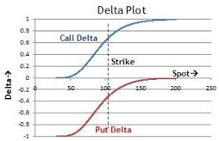

Delta (2/3)
$$Δ_{C}−Δ_{P}=1$$
En Black Scholes:
$$Δ_{C}=N\left(d^{+}\right)$$
$$Δ_{P}=N\left(d^{+}\right)+1$$

Slide 32
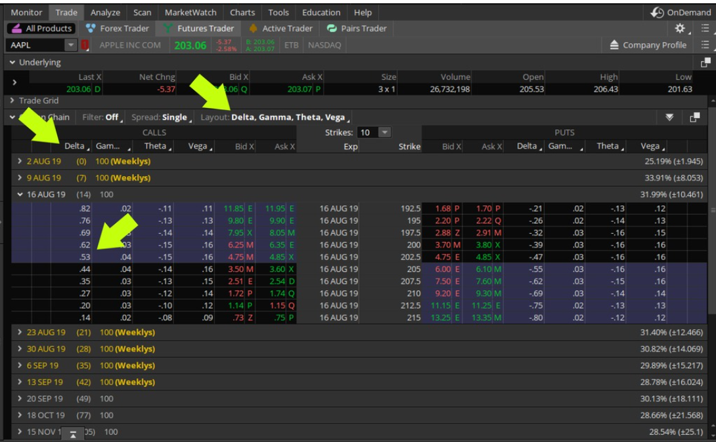
Delta (3/3)

Slide 33
Más griegas
Gamma: El “delta del delta” o la razón de cambio con la que varía Delta con respecto al subyacente. Mide la curvatura, convexidad del derivado. Es un proxy para el riesgo del activo con respecto al subyacente. Tiene su máximo en ATM
Vega: es la razón de cambio con el que cambia el precio del contrato de la opción al tener un cambio de 1% en la volatilidad. Vega es positivo para puts y calls, ya que un aumento de la volatilidad hace aumentar los valores de estos. Máximo en ATM.
Theta: es la razón de cambio con la que se deprecia el valor del contrato de la opción por día a medida que transcurre el tiempo. Esta se escribe con signo negativo ya que se considera una pérdida de dinero a medida que pasa el tiempo.
Rho: Muestra la sensibilidad del cambio en el valor del precio de una opción según varié las tasas de interés

Slide 34
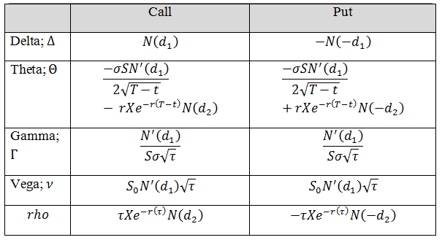
Griegas en Black Scholes
Donde: $X$ es el precio de ejercicio ($K$), $τ$ es el tiempo a vencimiento. ($T−t$)

Slide 35
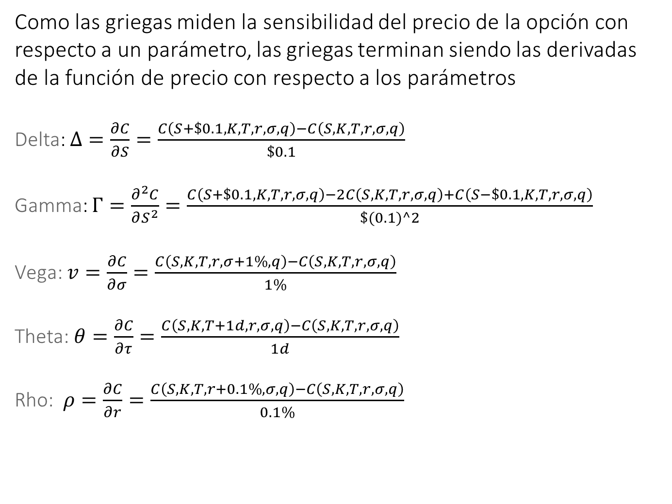
Calculo de Griegas (diferencias finitas)
Como las griegas miden la sensibilidad del precio de la opción con respecto a un parámetro, las griegas terminan siendo las derivadas de la función de precio con respecto a los parámetros
Delta: $Δ=\frac{∂C}{∂S}=\frac{C\left(S+\$0.1,K,T,r,σ,q\right)−C\left(S,K,T,r,σ,q\right)}{\$0.1}$
Gamma: $Γ=\frac{∂^{2}C}{∂S^{2}}=\frac{C\left(S+\$0.1,K,T,r,σ,q\right)−2C\left(S,K,T,r,σ,q\right)+C\left(S−\$0.1,K,T,r,σ,q\right)}{\$(0.1)^2}$
Vega: $v=\frac{∂C}{∂σ}=\frac{C\left(S,K,T,r,σ+1\%,q\right)−C\left(S,K,T,r,σ,q\right)}{1\%}$
Theta: $θ=\frac{∂C}{∂τ}=\frac{C\left(S,K,T+1d,r,σ,q\right)−C\left(S,K,T,r,σ,q\right)}{1d}$
Rho: $ρ=\frac{∂C}{∂r}=\frac{C\left(S,K,T,r+0.1\%,σ,q\right)−C\left(S,K,T,r,σ,q\right)}{0.1\%}$

Slide 36
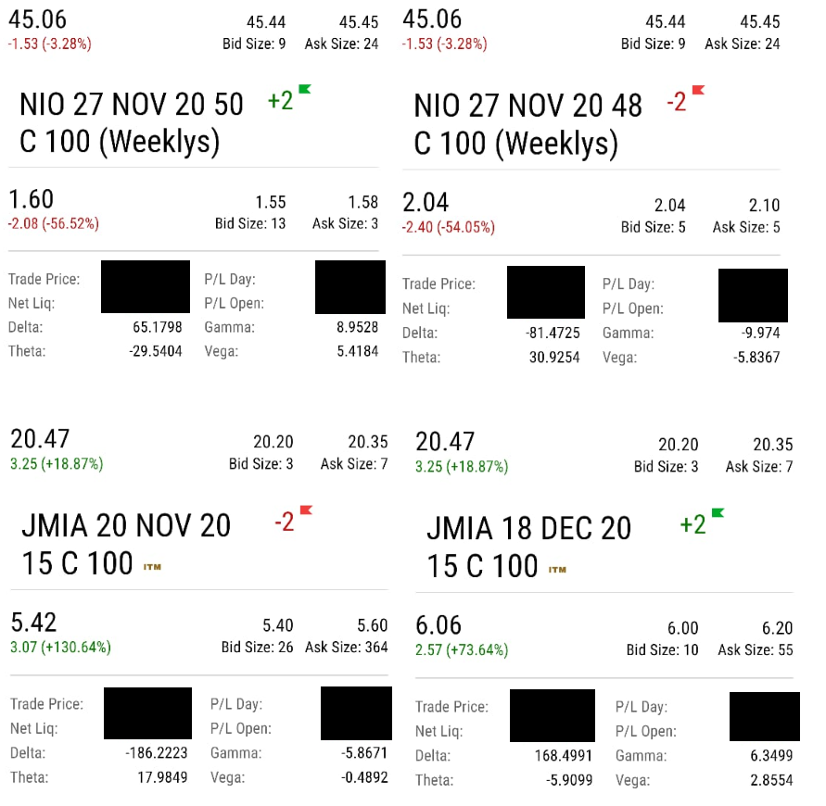
Como leer las Griegas

Slide 37
Apendice
Teoría de Probabilidades
Notes:
37

Slide 38
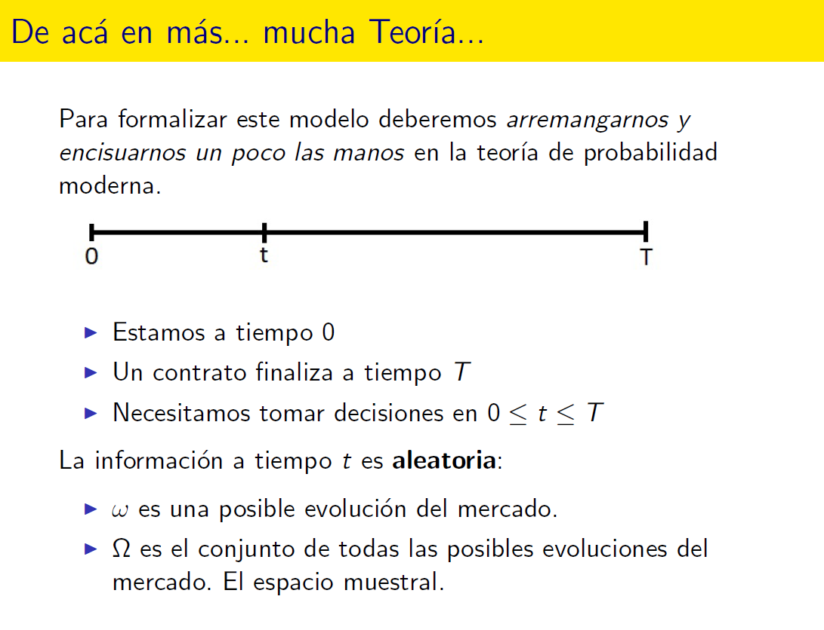

Slide 39
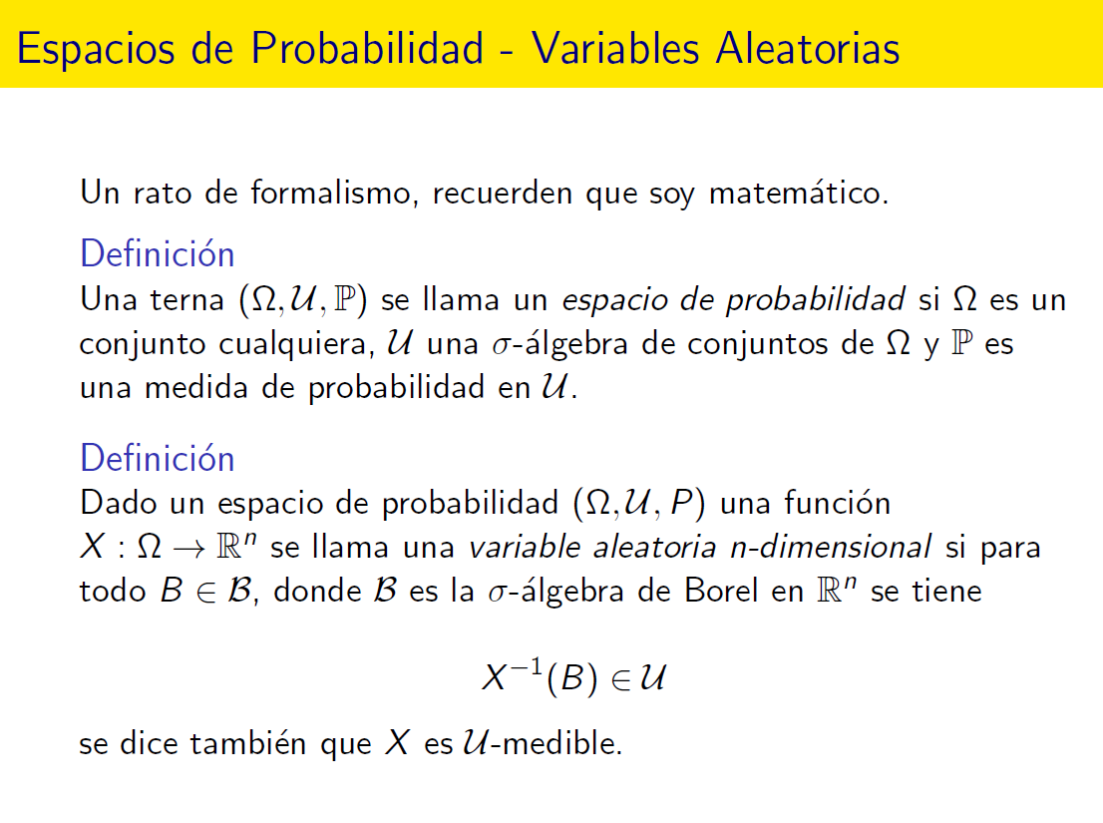

Slide 40
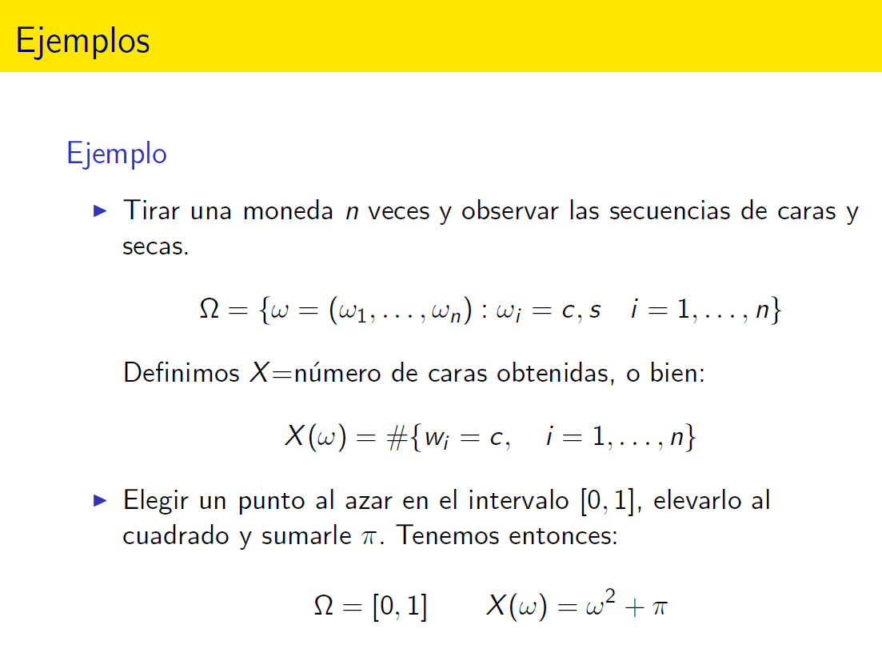

Slide 41
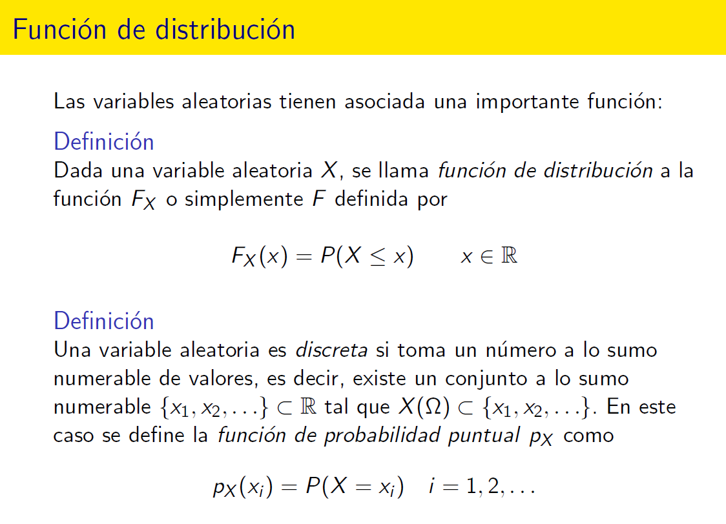

Slide 42
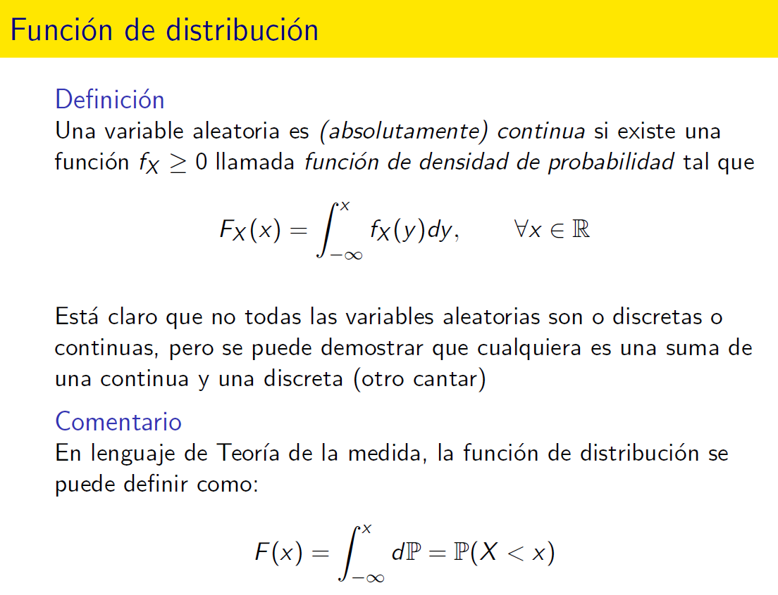

Slide 43
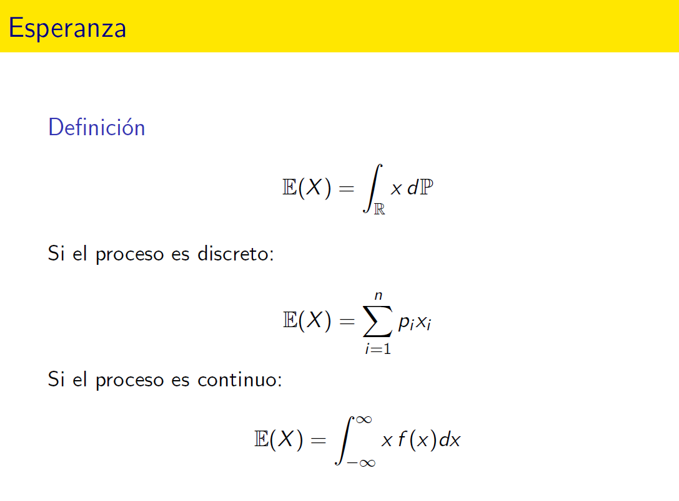

Slide 44
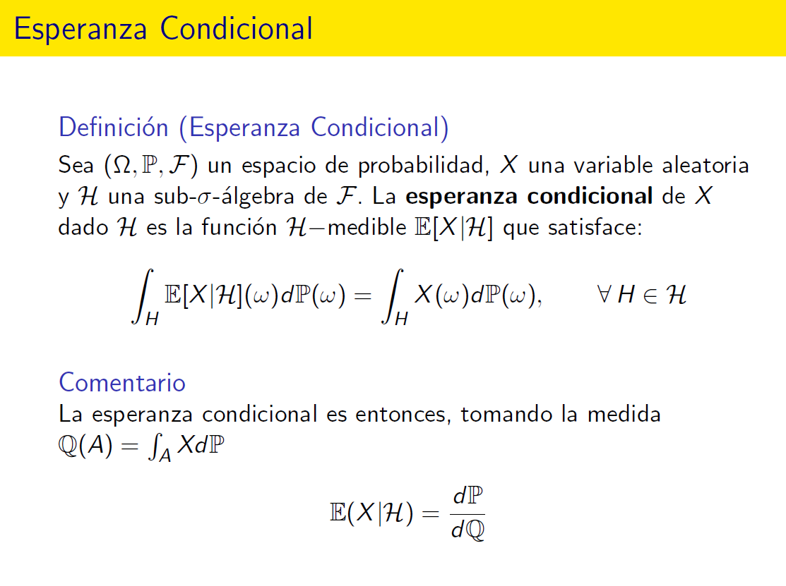

Slide 45
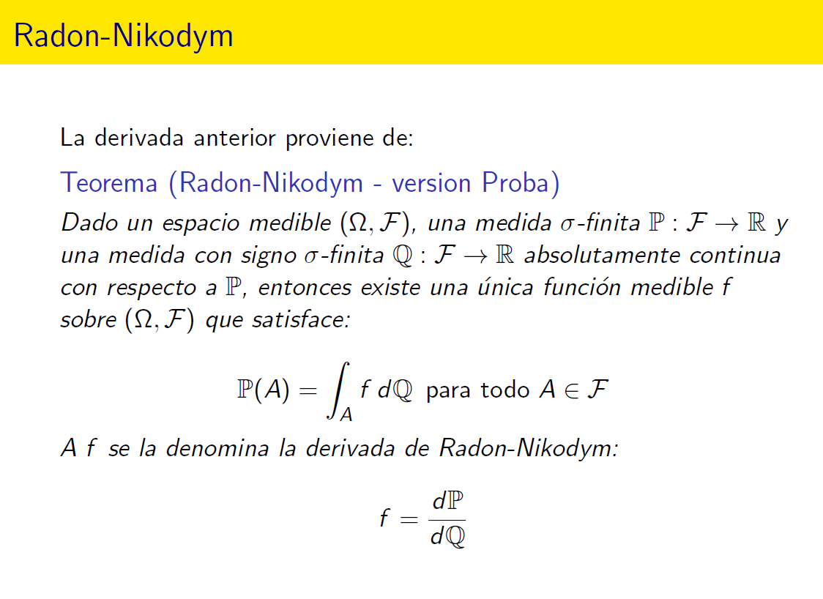

Slide 46
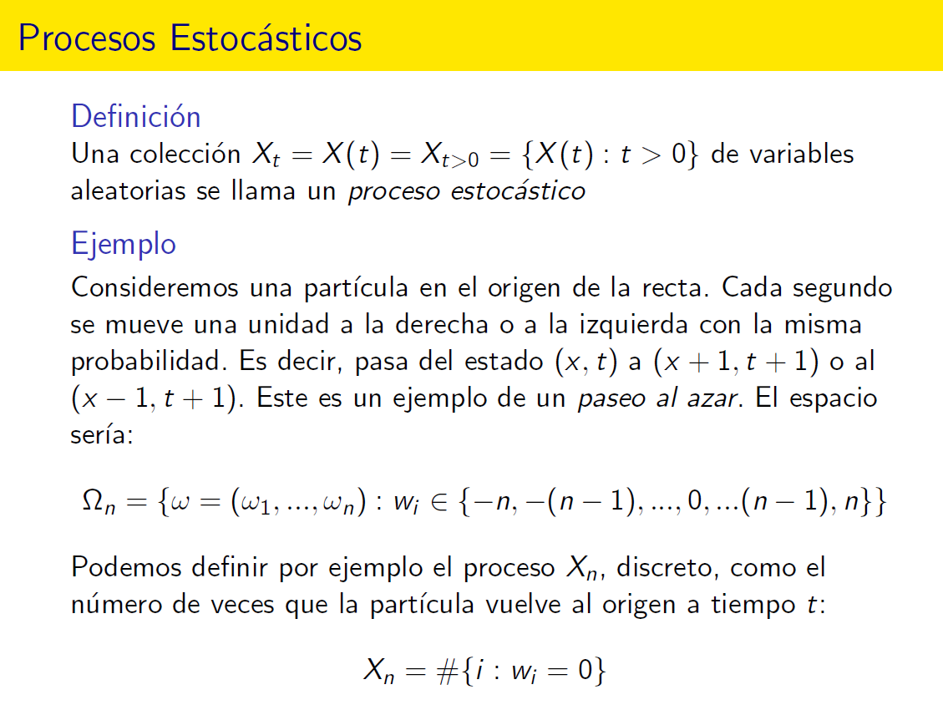

Slide 47
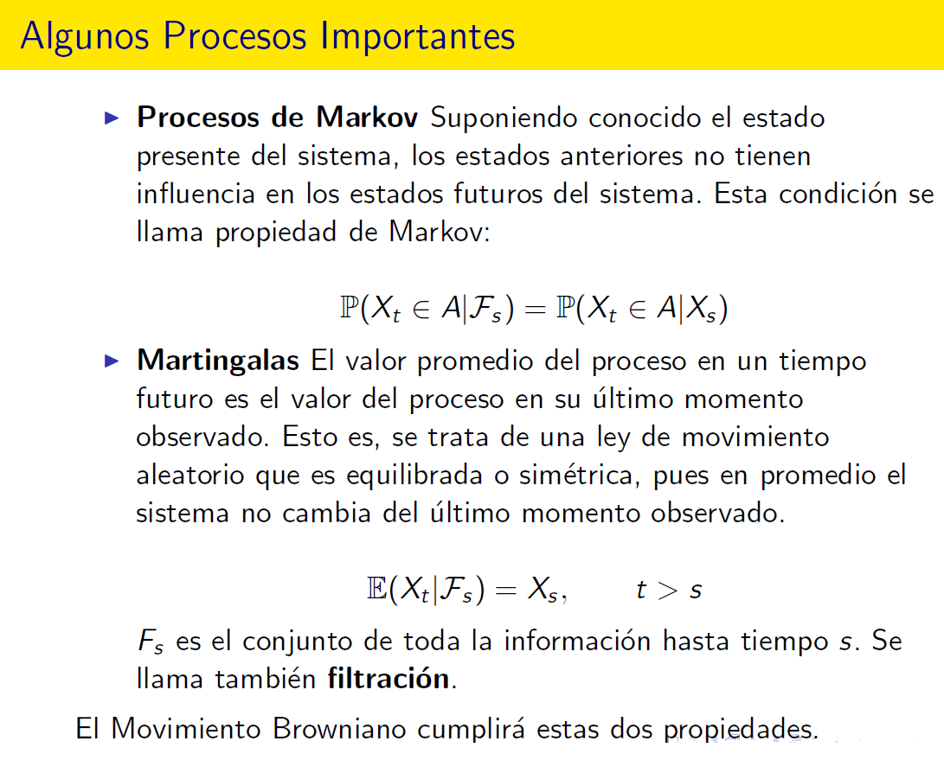

Slide 48
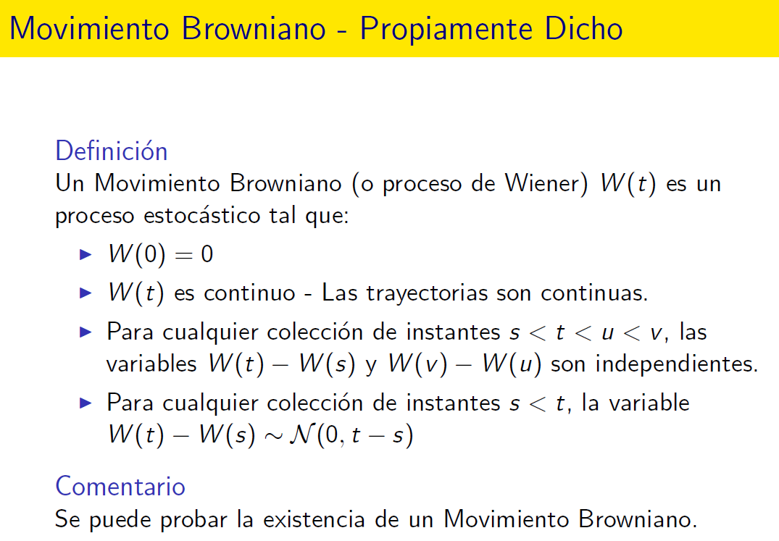

Slide 49
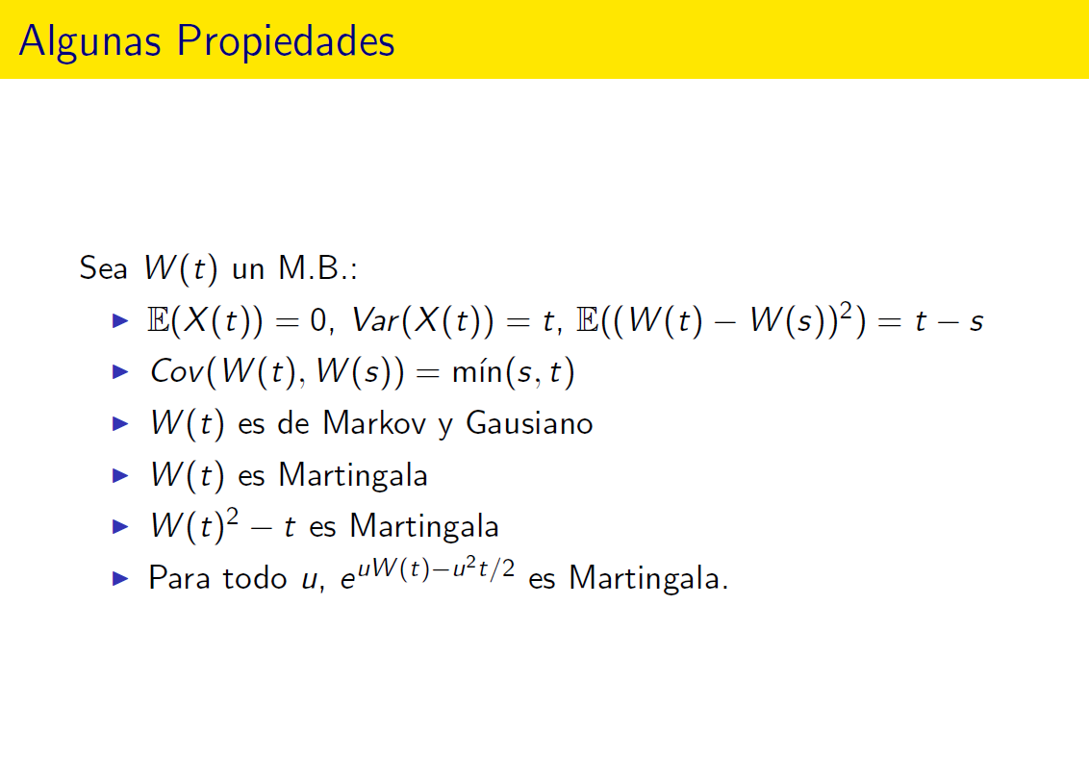

Slide 50
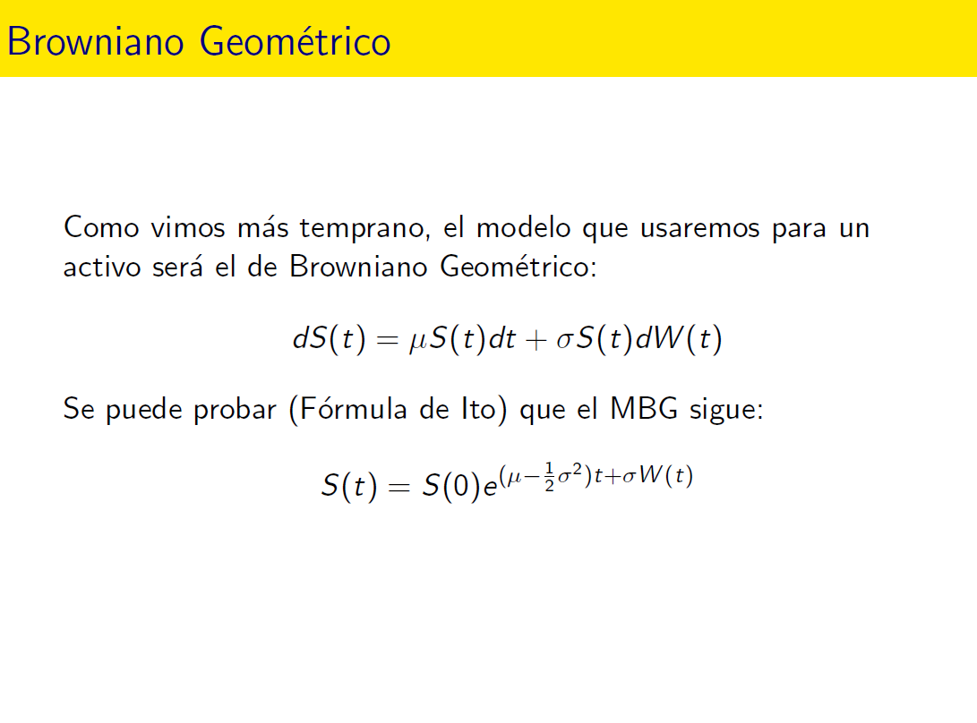

Slide 51
Apendice
De la Ecuación de Black Scholes a la Formula de Black Scholes, pasando por la Ecuación del Calor
Notes:
51

Slide 52
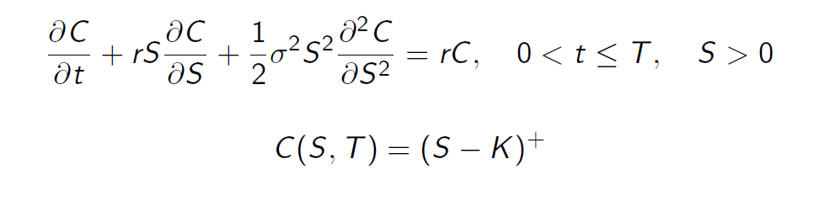
Ecuación de Black Scholes
Recordemos la ecuación de Black Scholes:
52
Notes:
52

Slide 53
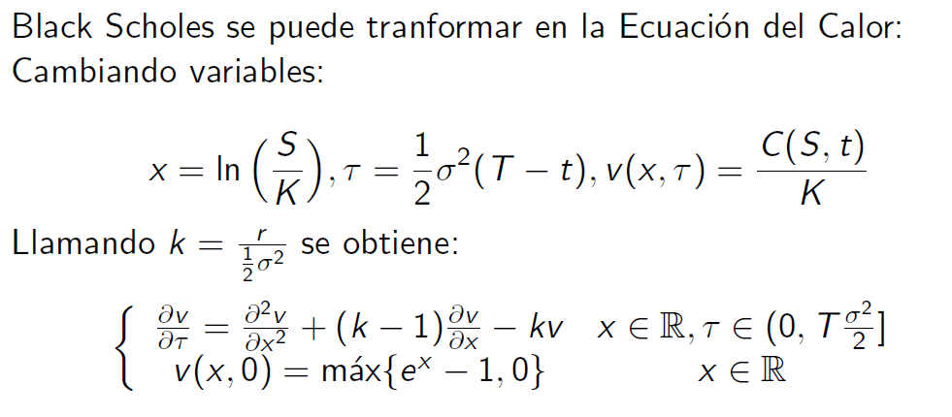
De Black Scholes a la Ec. del Calor (1/3)
53
Notes:
53

Slide 54
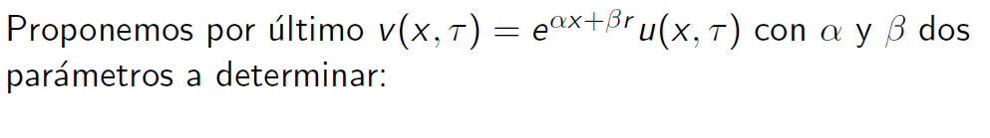
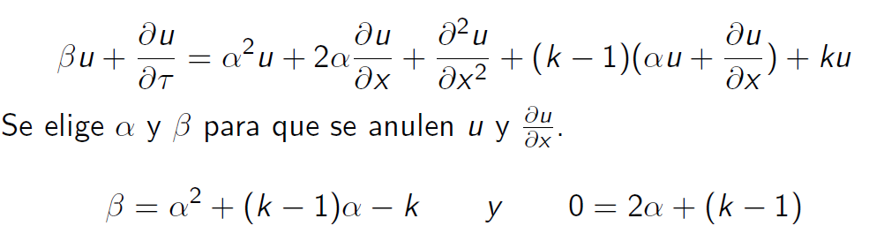
De Black Scholes a la Ec. del Calor (2/3)
54
Notes:
54

Slide 55


De Black Scholes a la Ec. del Calor (3/3)
55
Notes:
55

Slide 56

Solución de la Ec. del Calor (1/6)
56
Notes:
56

Slide 57

Solución de la Ec. del Calor (2/6)
Nos deshacemos del máximo:
57
Notes:
57

Slide 58

Solución de la Ec. del Calor (3/6)
58
Notes:
58

Slide 59


Solución de la Ec. del Calor (4/6)
59
Notes:
59

Slide 60

Solución de la Ec. del Calor (5/6)
60
Notes:
60

Slide 61

Solución de la Ec. del Calor (6/6)
61
Notes:
61

Slide 62

La Fórmula de Black Scholes
62
Notes:
62

